Slide 1
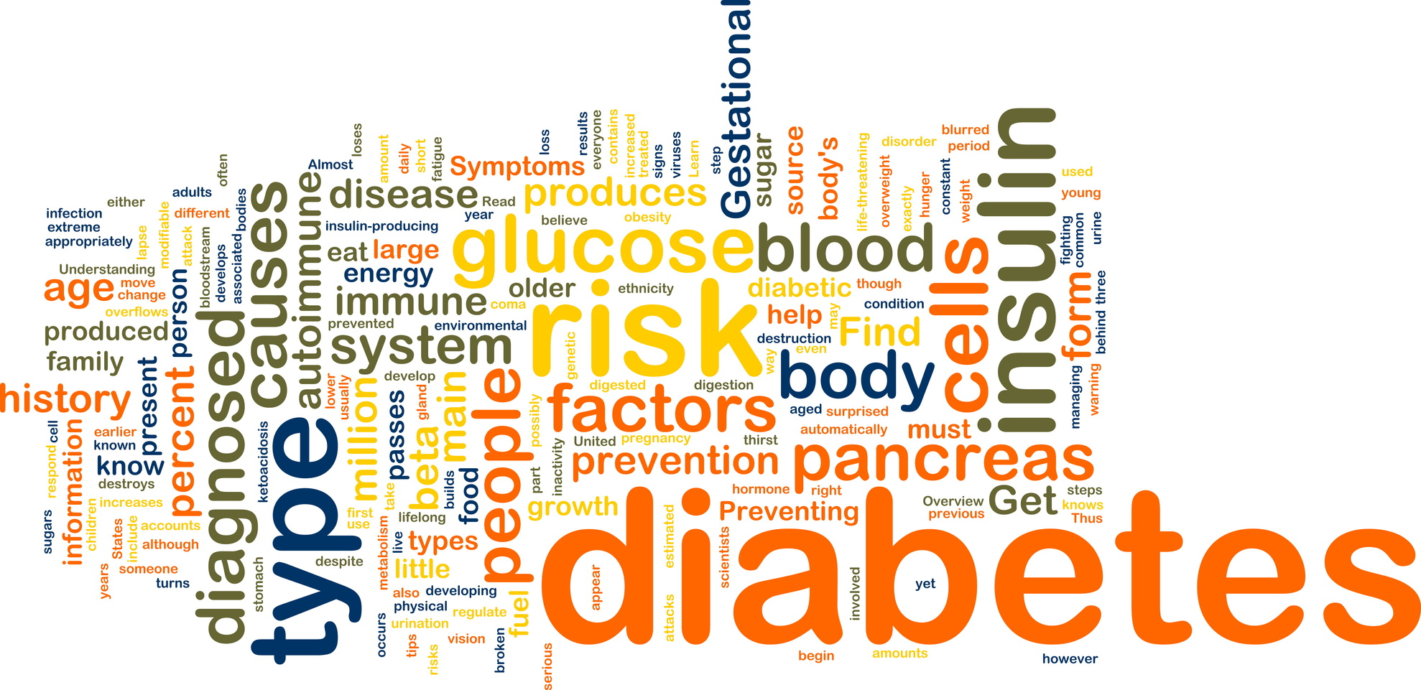
Diabetes Mellitus (Zuckerkrankheit)

Slide 2
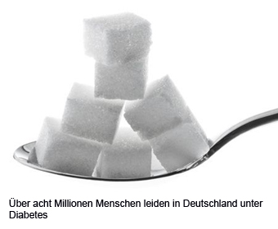
Die Zuckerkrankheit
Formen der Krankheit und Symptome

Slide 3
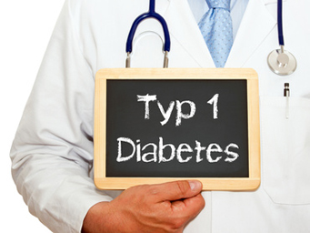
Diabetes Typ 1
Mangel an Insulin
Produktion von Insulin sinkt und aufhört
genetische Faktoren und Virusinfektionen

Slide 4
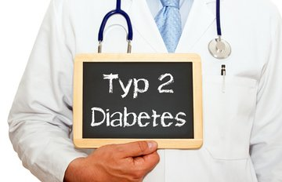
Diabetes Typ 2
Die Insulinresistenz
Übergewicht
Hohe Blutzuckerspiegel - Zellgift

Slide 5
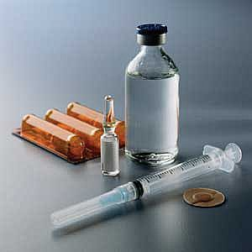
Therapie
Beim Typ 1 – Insulin und Insulinanaloge
Beim Typ 2 – Bewegung oder Medikamente

